Slide 1
Музика 20-30-х років ХХ ст.

Slide 2
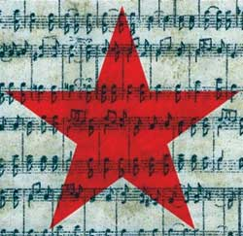
В першій половині 20 століття поряд з продовженням традицій пізнього романтизму (творчість Г. Малера, Р. Штрауса, С. Рахманінова, К. Шимановського) виникають нові стильові напрямки — імпресіонізм (К. Дебюссі, частково М. Равель), експресіонізм (А. Шенберг, А. Берг), неокласицизм (П. Хіндеміт, частково І. Стравінський), все більше відособлюються індивідуальні композиторські стилі. Значну увагу композитори приділяють дослідженням глибинних пластів музичного фольклору та його інтеграції в композиторську творчість (Бела Барток, рання творчість І. Стравінського, частково Г. Свиридова, В. Лютославського, українських композиторів Б. Лятошинського та Л. Ревуцького).
В 1920-х — 30-х роках в США та країнах Європи масовою музичною культурою стає джаз, на теренах СРСР — масова радянська пісня.

Slide 3
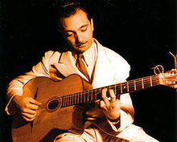
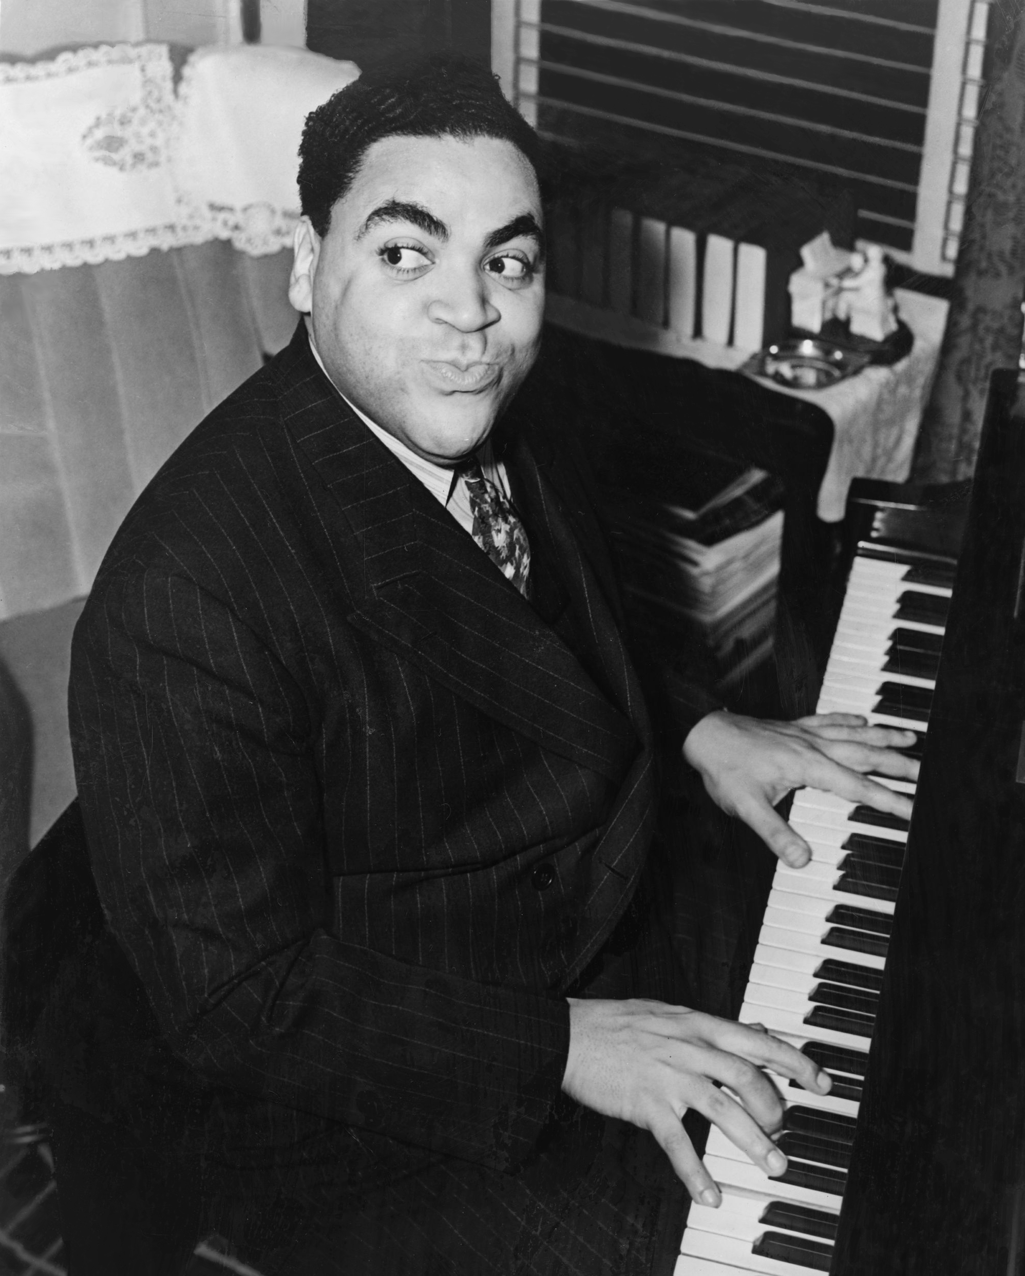
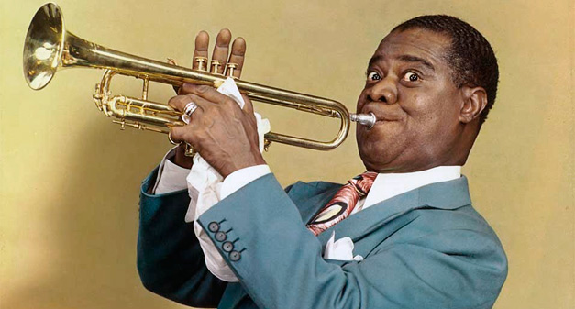
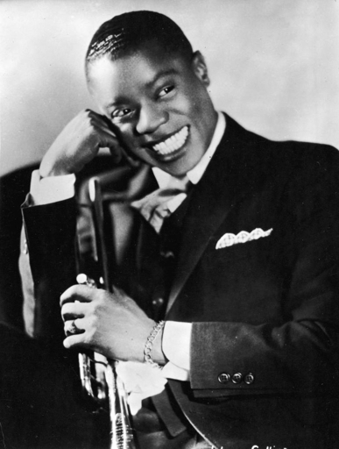
Джаз
Джаз — вид музичного мистецтва, що виник на межі XIX—XX століття в США як синтез африканської та європейської культур та отримав згодом повсюдне поширення. Характерними рисами музичної мови джазу спочатку стали імпровізація, поліритмія, заснована на синкопованих ритмах, і унікальний комплекс прийомів виконання ритмічної фактури — свінг. Подальший розвиток джазу відбувався за рахунок освоєння джазовими музикантами і композиторами нових ритмічних і гармонійних моделей.
Найвідоміші представники: Луї Армстронг, Джо «Кінг» Олівер, Джанго Рейнхардт, Джордж Гершвін

Slide 4
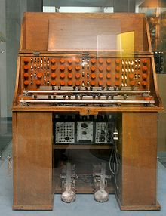
Конкретна музика
Велике значення для розвитку музики мала поява та розповсюдження звукозапису та кіно. З'являються перші електроінструменти, що відкривають новий погляд на природу й можливості звуку. В 1920-х роках футуристи здійснюють спроби залучення до музичного мистецтва шумових звуків. В 1940-х роках розвиток техніки звукозапису відкриває новий напрямок — конкретну музику.
Конкретна музика - звукові композиції, утворені внаслідок запису на магнітну плівку найрізноманітніших природних або штучних звуків (падання крапель дощу, шум поїзда, голоси птахів і т.д.), їх електроперетворення, змішування та можнтажу.

Slide 5
Радянська музика
Термін «радянська музика» відносять до музичного мистецтва і культури багатьох народів, що опинилися в XX столітті під радянською владою. Її відправною точкою вважаються події жовтневого перевороту 1917 року, після якого однією з державних задач стало «прилучення трудящих до основ музичної культури». 1920-ті роки пройшли під знаком багатоманіття творчих шукань. В радянській Росії найвпливовішими були дві творчі організації — Російська асоціація пролетарських музикантів, що виступала за «демократизацію» радянської музики на основі масової пісні та Асоціація сучасної музики, що виступала за високий професіоналізм і пропагувала твори як радянських так і зарубіжних композиторів того часу.

Slide 6
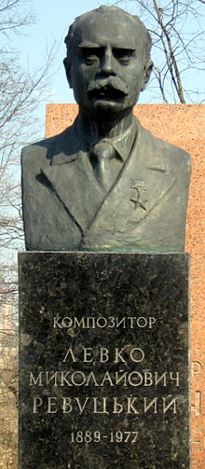
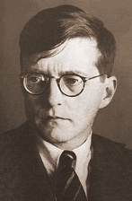
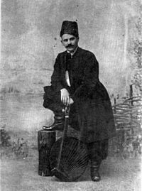
1932 рік став переламним в історії радянської музики, відкривши епоху жорсткого ідеологічного тиску і репресій інакомислячих. Видана 23 квітня Постанова ЦК ВКП про перебудову літературно-художніх організацій ліквідовувала усі існувавші на той момент в СРСР творчі організації, вбачаючи в них «небезпеку… відриву від політичних завдань сучасності…», створюючи натомість централізовані творчі спілки, серед яких —Спілка композиторів СРСР. Зокрема яскравими документами тієї епохи стали стаття в газеті «Правда» «Сумбур замість музики» (1936), в якій було піддано критиці Д. Шостаковича, а пізніше — Постанова ЦК ВКПб про оперу «Великая Дружба» Мураделі (1948). Найтрагічніше склалася доля діячів кобзарського мистецтва, з яких, за різними підрахунками, від 200 до 337 чоловік стали жертвами радянського терору, зокрема був розстріляний Гнат Хоткевич.
На цей же період припадають ранні твори Д.Шостаковича, відмічені революційною тематикою і, в той же час, експериментаторським хистом (наприклад симфонії № 2 «Жовтню», і № 3 «Першотравнева»). В Україні в ці роки діяло Музичне товариство імені Миколи Леонтовича, в цей час були написані ранні твори Л. Ревуцького і Б. Лятошинського. Напрямок "радянського джазу" розвивав Леонід Утьосов.
Становлення композиторської школи відбулося в ряді радянських республік, зокрема це творчість Паліашвілі в Грузії та Спендіарова у Вірменії. В різних містах Радянського Союзу відкривалися нові театри, концертні та освітні музичні установи.

